Slide 1
Informed Search
Heuristic Search

Slide 2
Arama Yöntemleri
Arama Yöntemleri: Her aşamada hangi düğümün açılacağını belirler.
Blind Strategies (Bilgiye dayanmayan arama): Durum bilgisinden yararlanmaz.
Heuristic Strategies (Sezgisel arama): Durum bilgisinden yararlanır. Daha umut verici hareketi tercih eder.

Slide 3
Karşılaştırma: Sezgisel olmayan aramalar
BFS, tamdır, optimaldir ancak yer karmaşıklığı yüksektir.
DFS, yer karmaşıklığı etkindir, ancak tam da değildir, optimal de değildir.
Iterative Deepening Search, yaklaşık olarak optimaldir.

Slide 4
Heuristic Search (Sezgisel Arama)
Sezgisel olmayan arama yöntemlerinde düğümlerin açılmasında kullanılan yöntem, başlangıç düğümünden olan uzaklık bilgisine dayanıyordu.
Hedefe olan uzaklık kestirilirse ne olur?
Gerçek uzaklık tam olarak bilinmese de kestirilebilir. Bu tahmine, Heuristic (Sezgi) yani h(n) denilir.
YZ da sezgisellik: insanın sezgisel davranışları makinelere nasıl aktarılabilir ve problem çözümünde nasıl kullanılabilir?
Sezgisellik: problem karmaşıklık içerdiğinde çözüm için yolun bulunmasındaki yardımcı anahtardır.
İyi seçilmiş anahtar ile çözüm kolayca bulunurken kötü seçilmiş anahtar çözüme ulaşmayı güçleştirir veya geciktirir.

Slide 5
Heuristic Search
Birçok problem aşağıdaki yaklaşımda çözülür:
1- olası durumlardan herhangi birini al
2- ele alınan duruma mümkün gidişler uygulanarak durumun değiştirilmesi
3- durumun değerlendirilmesi
4- gereksiz durumların atılması
5-eğer sonuca ulaşılmış ise çözümü tamamla değilse yeni değeri ele al işlemi tekrarla
Algoritmik yaklaşımda 1-3-5 adımları yer almaktadır.
Sezgisel yaklaşımda çözüm ağacının tüm dallarındaki durumlar değil yalnız en avantajlı düğümler incelenir.

Slide 6
Admissibility of a Heuristic
c(n): n düğümünden amaç düğümüne optimum yol maliyetini temsil etsin.
h(n) <= c(n) (tüm düğümler için) ise h(n) heuristic fonksiyonu kabul edilebilirdir.
Örnek: routing networklerde öklit uzaklığı

Slide 7
Sıralı Arama
Algoritma adımları genel olarak:
Başlangıç durum çözüm ağacının köküne yerleştirilir ve geçerli gidişlerler (operatörlerle) bu durumdan mümkün olan yeni durumlar (çocuklar) elde edilir.
Çocuk düğümler için f(x) fonksiyon değerlendirmesi yapılarak minimum değerli düğüm seçilir. Aynı değere sahip düğümlerden herhangi biri seçilir
Açılan min değerli düğümün benzer şekilde çocuk düğümleri değerlendirilir. O anki düğümden çocuk düğüm elde edilemiyorsa ve henüz hedefe ulaşılmamışsa üst seviyeye geri dönülerek arama yönü minimum olan fonksiyon yönüne doğru değiştirilir.
İşlemler hedefe ulaşılıncaya kadar tekrarlanır. Hedef bulununca başlangıç düğümünden hedefe olan yol saklanır.
Greedy Yöntemleri:
uzun vadeli sonuçları önemsemeden, kısa vadeli avantajları en iyi duruma getirir.
Tam değildir
Optimal değildir.
Zaman ve Yer Karmaşıklıkları kötüdür (üstel)

Slide 8
Durum Uzayında Sezgisel Arama Yöntemleri
Greedy best-first search
A* Search
8-vezir problemi
Hill Climbing veya Gradient Descent

Slide 9
Greedy Best First Search
Greedy best-first search amaca en yakın düğümü genişletmeye çalışır. Düğümleri bir heuristic function ile değerlendirir, f(n) = h(n).
Problem haritada Arada dan Bucharest e yol bulma problemi.
Sezgisel fonksiyon: straight line distance heuristic
Solution Path: Arada-Sibiu-Fagaras-Bucharest.
Her adımda amaç durumuna en çok yaklaşılacak yeni bir durum aradığı için Aç Gözlü arama olarak adlandırılır.
Optimum çözümü aramaz.
Çözüm tam değildir. Örneğin problem : Iasi den Fagaras a gitmek olsaydı çözüm bulunamazdı. Neamt düğümü genişletildiğinde Frontier list: Iasi şeklinde olacaktı. Iasi yeniden ziyaret edilecek ve sonra tekrar Neamt a bir loop oluşacaktı.

Slide 10
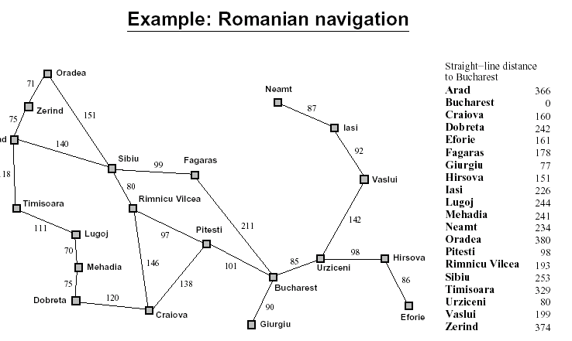

Slide 11
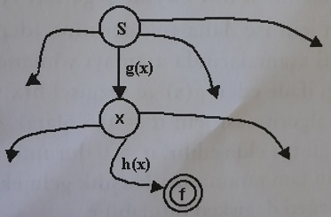
A* Search
Best-first Search’ün en büyük dezavantajı, uzak görüşlü olmamasıdır.
Başlangıç düğümü: s düğümü
S düğümünden X düğümüne kadar yol:
g(x): şu anki duruma kadar maliyet fonksiyonu
X düğümünden hedef f düğümüne kadar yol:
h(x): uygun sezgi fonksiyonu olsun.
g(x): x durumunun gerçek olan o anki değeri
h(x): x düğümünden çözüme olan gidişlerin sezgisel değeri
Uygun olması, iyimser olması yani hedefe götüren maliyeti hiçbir zaman gerçek değerinden daha yüksek değerde kestirememesi demektir.
A* Algoritması:
f(x)=g(x)+h(x)
Hem optimal hem de tamdır.

Slide 12
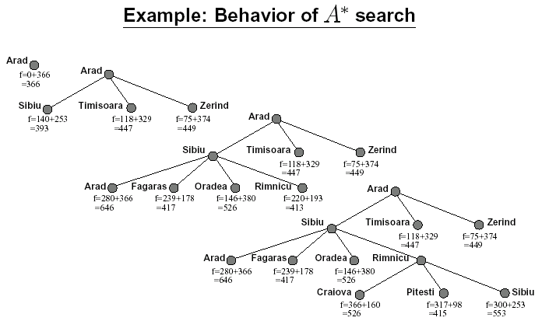

Slide 13
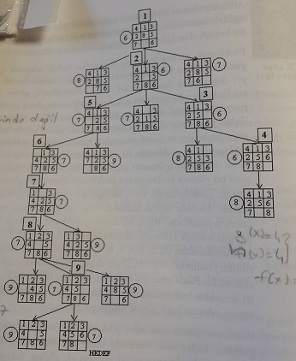
A* Search 8-taş problemi için
H(x) sezgisel fonksiyonun tasarımı probleme göre değişmektedir.
Örnekte 2. sırada açılan durum için derinlik: g(x)=1
Hedef duruma göre yerinde olmayan taşların sayısı:h(x)=5
O halde f(x)=g(x)+h(x)=1+5=6
7. durum için g(x)=4, h(x)=3 ve f(x)=7
Karelerin üzerindeki sayılar sıra ile açılan düğümleri,
Yan tarafındaki sayılar sezgisel skorları ifade eder.
Şekildeki gibi h(x)=0 olduğunda algoritma durursa çok fazla derinine arama yapılabilir.
Bu nedenle A* algoritmasının 8-taş problemine uygulanmasında farklı sezgisel h’(x) fonksiyonları tanımlanabilir.
1- h’(x): ele alınan durumla hedef durum karşılaştırıldığında yerinde olmayan taşların sayısı
2-h’(x):taşların hedefteki yerlerine uzaklıkları toplamı

Slide 14
A* Search 8-taş problemi için
Bu 2 sezgisel fonksiyon için örnek işletim
Başlangıç durumu=23617548
Hedef durumu =12345678
1-yerinde olmayan taşların toplamı: h’(x)=7
2-taşların kendi yerlerinden olan uzaklıkları toplamı:h’(x)=1+1+1+1+2+1+1+0=8

Slide 15
A* Aramasının Özellikleri
Tamdır, çözüm varsa bulunur. Kökten başlanarak gidilen herhangi bir yolda f tahmini her zaman artar (h, monoton olsa bile).
Zaman karmaşıklığı Optimaldir.
Zaman ve Yer karmaşıklıkları kötü olsa da iyi bir sezgi ile, düzelecektir.

Slide 16
Memory-bounded heuristic search
A* algoritmasının bellek gereksinimlerini indirgemenin en basit yolu sezgisel aramaya “iterative deepening” davranışını adapte etmektir.
Bunun sonucu oluşan algoritma iterative-deepening A∗ (IDA∗)
Diğer iki memory bounded algoritması:
Recursive best-first search (RBFS)
MA∗(memory-bounded A∗)

Slide 17
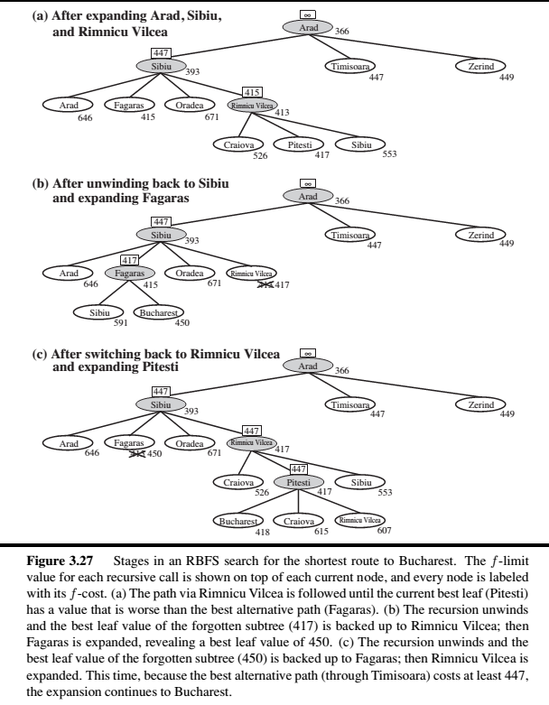

Slide 18
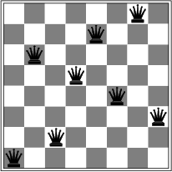
8-Vezir
YZ’da en çok araştırılan problemlerdendir.
nxn boyutlu bir satranç tahtasına mümkün olduğunca çok sayıda vezirin birbirini görmeyecek şekilde yerleştirilmesi hedeflenmektedir.
nxn boyutlu bir tahtaya en çok n sayıda vezir yerleşebilmektedir. Bu durumda problem 8x8 lik bir tahtada 8-vezir problemine dönmüştür..

Slide 19
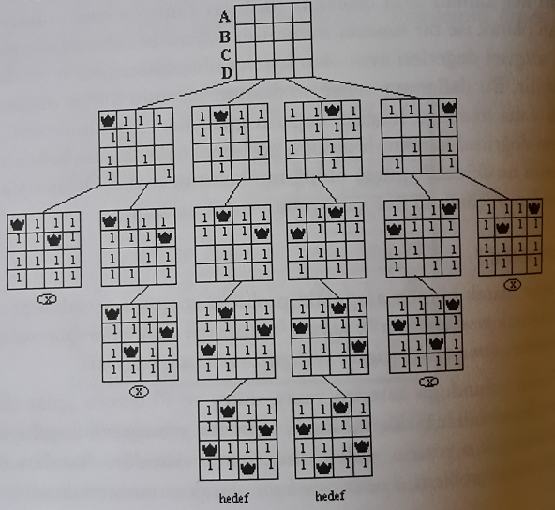
8-Vezir
Çözüm ağacı kurulurken,
Satırlar boyunca ilk boş hane görüldüğünde bu boş haneye vezir konulur.
Yerleştirilen vezirin gördüğü kareler işaretlenir ve sonraki seviyeye geçilir
4 vezir için kurulan çözüm ağacı aşağıdaki gibidir.

Slide 20
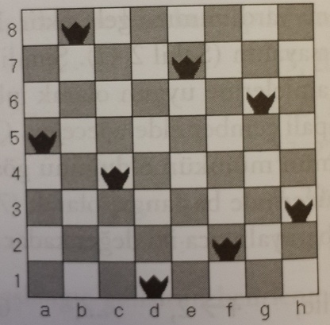
8-Vezir
Sezgisel bir değerlendirme yapılmadığında ağacın tüm dallarında gezinerek çözüm aranmaktadır.
Durum uzayı büyüdükçe çözüm ağacının derinliği artar. Örnek durum:

Slide 21
8-Vezir-Yaklaşım 1
Vezirlerin konumuna göre çözümün aranması
k satıra yerleştirilecek k tane vezir S={y1,y2,…yk} ile gösterilsin.
Bir önceki örnek durum için S={d,f,h,c,a,g,e,b}
Önceki tarama yönteminden farklı olarak burada yatay yöndeki haneler ardışık biçimde değil, minimum ağırlıklarına (serbestlik derecelerine) göre bakılacaktır.

Slide 22
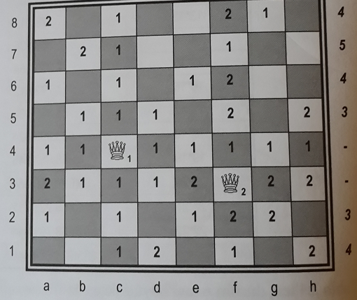
8-Vezir-Yaklaşım 1
Farzedelim ki şu durum için çözüm aranıyor.
S={y1,y2,f,c,y5,y6,y7,y8} vektöründeki yi değerlerinin bulunması çözüme karşılık gelmektedir.
Vezirler yerleştiğinde hamle altında olabilecek haneler bu vezirin numarası ile işaretlenecektir.
Vezirlerin yerleşmediği satırların serbestlik dereceleri (4,3,_,_,3,4,5,4) şeklindedir.
Vezirlerin yerleşmediği sütunların serbestlik dereceleri (3,4,_,4,4,_,4,4) şeklindedir.
En az ağırlığı olan satırlardan biri 5. satırdır, sütun ağırlıklarına da bakılarak 3. vezir 5. satırın a sütununa yerleştirilir

Slide 23
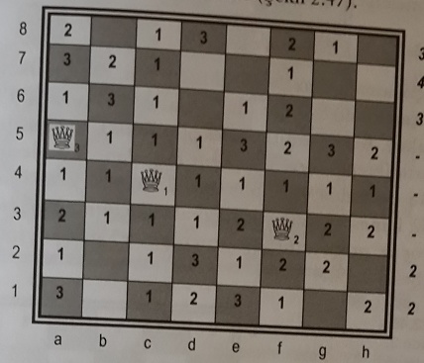
8-Vezir-Yaklaşım 1
3. vezirden sonraki durum:
Seçim son iki satır, d ve e sütunu arasından yapılacaktır.
D7 ye yerleştirilirse e sütununda serbest yer kalmayacak ve geri dönülerek yeni durumların incelenmesi gerekecektir.
O halde 4. vezir e8 ve d6 hanelerinden birine yerleşmelidir.

Slide 24
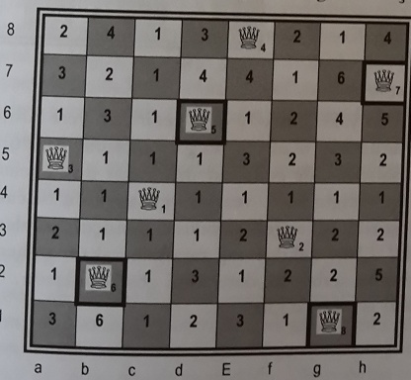
8-Vezir-Yaklaşım 1
4. vezir e8 hanesine yerleştirilirse 5. 6. 7. ve 8. vezirler mecburi olarak yerleşeceklerdir.
Olası çözümlerden biri elde edilmiştir.

Slide 25
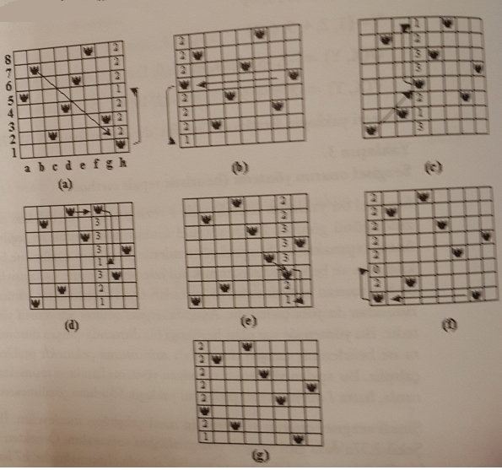
8-Vezir-Yaklaşım 2
Sezgisel onarım yöntemi:
1-milyon vezir problemi yaklaşık 50 adımda çözülmektedir.
İlk önce vezirlerin yerleşimlerinin her satır ve sütuna birer tane olmak üzere rastgele yapıldığı varsayılır.
Her sütunda en az tehdit olan satır belirlenir vezir o satıra taşınır.

Slide 26
Yerel Arama Algoritmaları ve Optimizasyon Problemi
Şimdiye kadar incelenen arama algoritmaları arama uzayını sistematik olarak aramışlardır.
Bu sistematik, bir veya birden çok yolu bellekte tutup ve hangi yolun bir sonra genişletileceği şeklinde gerçekleşmiştir.
Local search algoritmaları, tekil bir mevcut düğüm üzerinde işler(birden çok yol yerine) ve genelde bu düğümün komşularına gider.
Local search algoritmaları sistematik olmamalarına rağmen iki anahtar avantajı vardır:
Çok az bellek kullanırlar.
Geniş yada sonsuz durum uzaylarında makul çözüm bulabilirler.

Slide 27
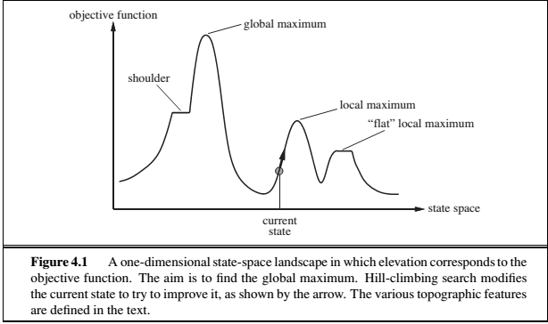
Yerel Arama Algoritmaları ve Optimizasyon Problemi

Slide 28
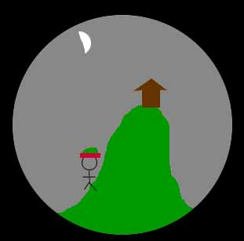
Dağa Tırmanma(Hill-Climbing)
“dağa tırmanma” yönteminin ana fikrinde böyle bir varsayım dayanmaktadır:
ormancı gece dağda yolunu kaybetmiştir. Onun evi dağın zirvesindedir.
Karanlık olsa da ormancı , her adımının onu amacına yakınlaştırdığını bilmektedir
Dağa tırmanma yönteminde aramanın yönü her zaman amaca daha yakın düğüme doğrudur.
Makine Öğrenmesinde popülerdir.
Bazen greedy local search olarak da adlandırılır çünkü bir sonraki adımı düşünmeden en iyi komşuyu arar.

Slide 29
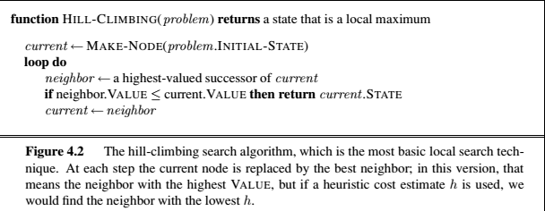
Hill Climbing

Slide 30
Hill Climbing
S
10.4
A
B
8.9
10.4
C
D
6.9
Dağa tırmanma sezgisel değerlendirmeli derine arama yöntemidir. Düğümler genişlendikçe seçenek sunuyor.
Şekilde düğümlerin yanındaki sayılar son ( o anki) düğümlerden amaca kadar olan düz yolun uzunluğunu gösteriyor.
3.0
6.7
E
F
G

Slide 31
Gradient Descend Arama
Giriş verileri
lineer ayrıştırılabilir ise: algılayıcı kuralı başarılı ağırlıklar bulmaktadır.
lineer ayrıştırılabilir değilse: delta kuralı hedef fonksiyona en yakın yaklaşıklıkla öğrenme yapabilmektedir.
Delta kuralının temel mantığı: olası en iyi ağırlık vektörlerinin hipotez uzayını arayan gradient descent metodudur.
Delta kuralı backpropagation algoritmasının temelini oluşturur.

Slide 32
Delta Kuralı
Delta kuralı, eğik değersiz algılayıcı kuralı gibi düşünülebilir ve bir lineer birim çıkışı:
Hipoteze ait öğrenme hatası:
D: eğitim verileri kümesi,
td: d giriş verisi için hedef çıkış,
od: d örneği için lineer birim çıkışı
Karesel hata vektöreldir

Slide 33
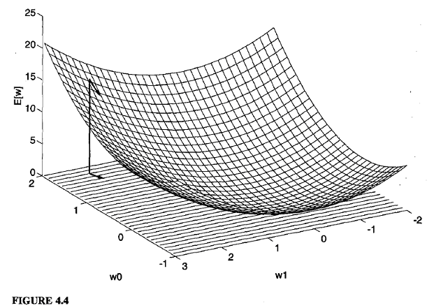
Gradient descend Arama
Gradient descent araması, bir başlangıç ağırlık vektörü ile başlayıp, sonraki adımlarda güncelleyerek E’yi minimum yapacak ağırlık vektörünü tanımlar.
W ağırlık vektörü ile başla
E(W) yi minimum oluncaya kadar ağırlıkları değiştir.

Slide 34
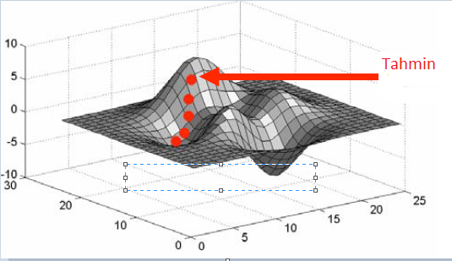
Gradient Descent Araması
Bir nokta ile başla (tahmini nokta):

Slide 35
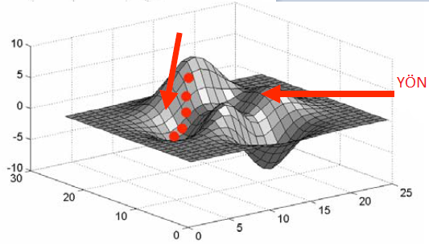
…
Descent yönünü belirle:

Slide 36
…
Bir adım seç:

Slide 37
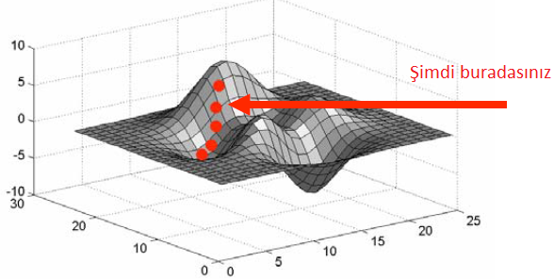
…
güncelle

Slide 38
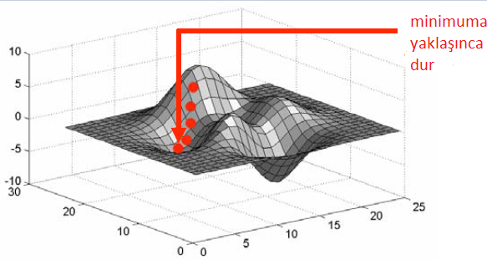
…
durdurma kriteri sağlanan kadar:

Slide 39
Hatadaki en dik düşüş?
Hata yüzeyindeki en dik düşüşü nasıl hesaplayabiliriz?
Bu yön hatanın ağırlık vektörüne göre türevi alınarak bulunabilir.
Bu türev vektörü, hatanın ağırlıklara göre gradient’i olarak adlandırılır.

Slide 40
Bu denklemi kullanarak:

Slide 41
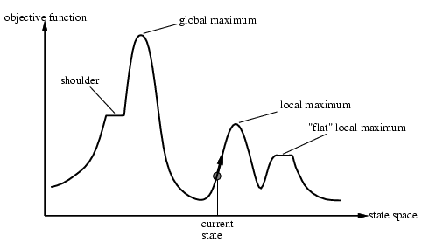
Hill Climbing : Problemleri
Sorun: arama başlangıç duruma bağlıdır; yerel maksimumda takılıp kala biliyor

Slide 42
Local Beam Search
Algoritma değerlendirmek üzere tek bir state saklamaktansa k state saklar.
Her adımda k state değerlendirilir, en iyi k tane düğüm seçilerek devam eder.

Slide 43
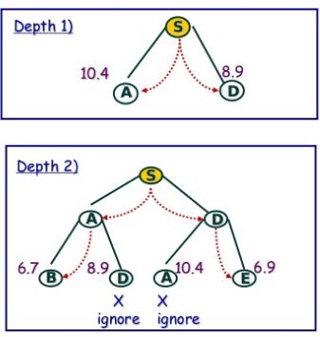
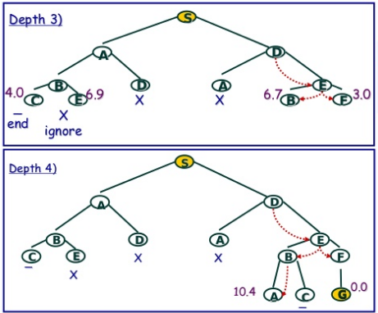
Local Beam Search

Slide 44
Summary
Arama probleminde ilk adım amacın belirlenmesi ve problemin iyi formülize edilmesidir.
Bir problem 5 kısımdan oluşmalı:
1-initial state,
2-set of actions,
3- a transition model describing the results of those actions,
4- a goal test function,
5- a path cost function.
Problemin tüm çevre bileşenleri state space,State space de initial durumdan goal duruma çizilen path çözüm dür.
Arama algorirtmaları için değerlendirme ölçütleri:
completeness,
optimality,
time complexity,
space complexity.
Karmaşıklık dallanma faktörü b, ve arama derinliği d ye göre değişir.

Slide 45
Summary
Uninformed Search Methods:
Breadth-first search :complete, optimal for unit step costs, but has exponential space complexity.
Uniform-cost search expands the node with lowest path cost, g(n), and is optimal for general step costs.
Depth-first search expands the deepest unexpanded node first. It is neither complete nor optimal, but has linear space complexity. Depth-limited search adds a depth bound.
Iterative deepening search calls depth-first search with increasing depth limits until a goal is found. It is complete, optimal for unit step costs, has time complexity comparable to breadth-first search, and has linear space complexity.
Bidirectional search can enormously reduce time complexity, but it is not always applicable and may require too much space.
Informed search methods
The generic best-first search algorithm selects a node for expansion according to an evaluation function.
Greedy best-first search expands nodes with minimal h(n). It is not optimal but is often efficient.
A∗ search expands nodes with minimal f(n) = g(n) + h(n). A∗ is complete and optimal, provided that h(n) is admissible (for TREE-SEARCH) or consistent (for GRAPH-SEARCH). The space complexity of A∗ is still prohibitive.
RBFS (recursive best-first search) and SMA∗ (simplified memory-bounded A∗) are robust, optimal search algorithms that use limited amounts of memory; given enough time, they can solve problems that A∗ cannot solve because it runs out of memory.
The performance of heuristic search algorithms depends on the quality of the heuristic function.

Slide 46
Özet
Sezgisel arama yöntemleri, problem hakkındaki bilgiden yararlanırlar.
Sezgi (Heuristic), hedefe ulaşmak için kalan maliyetin tahminidir.
İyi bir sezgi, arama süresini, üstelden doğrusala indirir.

Slide 47
References
http://mail.baskent.edu.tr/~tkaracay/etudio/agora/zv/2011/Hanoi.pdf
Artificial Intelligence A Modern Approach, Stuart Russell and Peter Norvig, Prentice Hall Series in Artificial Intelligence.
Yapay Zeka, Vasif Vagifoğlu Nabiyev, Seçkin Yayıncılık

